Slide 1
РЕДОСЛИЈЕД РАЧУНСКИХ ОПЕРАЦИЈА
МАТЕМАТИКА 3. РАЗРЕД
:
:

Slide 2
ПРАВИЛО:
6 + 6 : 2 = 6 + 3 = 9
Ако у изразу, без заграда, има операција сабирања и дијељења, онда се најприје дијели, а затим сабира.
6 + 6 : 2 = 12 : 2 = 6
САБИРАЊЕ
ДИЈЕЉЕЊЕ
НЕТАЧНО !

Slide 3
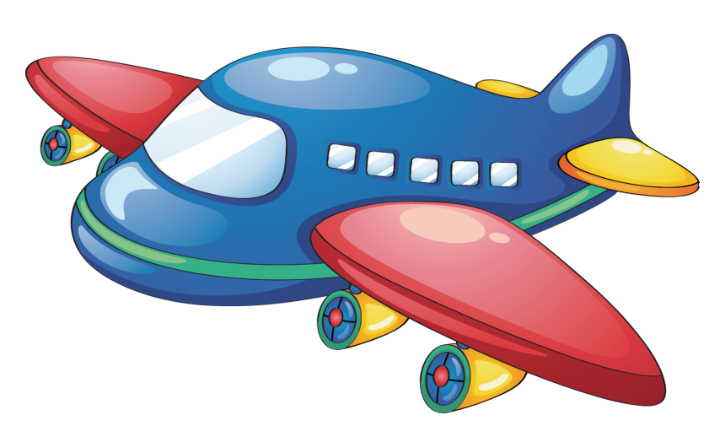
Рачунамо овако:
1. Авиона је 6, а хеликоптера 2 пута мање. Колико укупно има летјелица?
1. сабирак = 6
2. сабирак = 6 : 2
Укупно: ? 6 + 6 : 2 = 6 + 3 = 9
Одговор: Укупно има 9 летјелица.

Slide 4
ПРАВИЛО:
24 – 8 : 4 = 24 – 2 = 22
Ако у изразу, без заграда, има операција одузимања и дијељења, онда се најприје дијели, а затим одузима.
24 – 8 : 4 = 16 : 4 = 4
ОДУЗИМАЊЕ
ДИЈЕЉЕЊЕ
НЕТАЧНО !

Slide 5
РАЧУНАМО ОВАКО:
2. Умањеник је 63, а умањилац је количник бројева 36 и 3. Израчунај разлику!
Умањеник: 63
Умањилац: 36 : 3
Разлика: ? 63 – 36 : 3 = 63 – 12 = 51

Slide 6
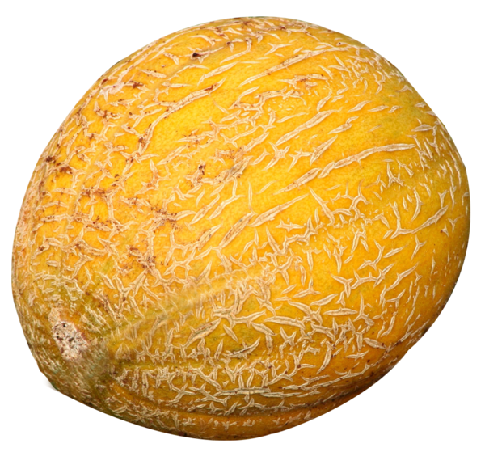
ЗАДАЦИ ЗА ВЈЕЖБАЊЕ:
1. Лубеница кошта 4 КМ, а диња 2 пута мање. Колико коштају заједно лубеница и диња?
4 + 4 : 2 = 4 + 2 = 6
Одговор: Лубеница и диња заједно коштају 6 КМ.
2. Умањеник је количник бројева 93 и 3, а умањилац је 26. Израчунај разлику!
93 : 3 – 26 = 31 – 26 = 5

Slide 7
3. Израчунај:
29 + 81 : 9 =
54 : 3 + 49 =
82 – 45 : 9 =
96 : 2 – 47 =
29 + 9 = 38
18 + 49 = 67
82 – 5 = 77
48 – 47 = 1

Slide 8
Задаци за самосталан рад:
Ријешити задатке у уџбенику на страни 112:
3. задатак под б) и г)
5. задатак под б), г), д) и ђ)
Срећан рад!

